Slide 1
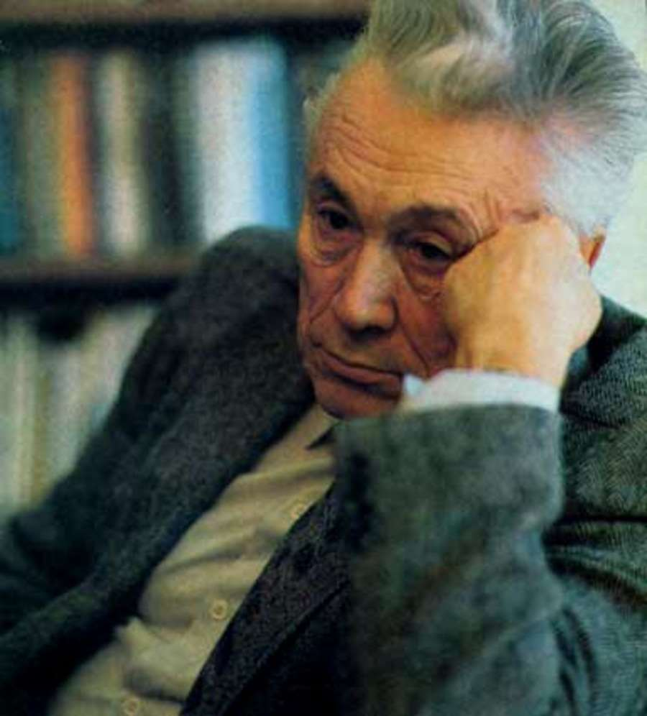
«О грешной славе рассуждайте сами…»:
к
100-летию
со дня рождения
писателя
Ю.М. Нагибина
Составила библиограф МБУК Центральная библиотека МР Благоварский район Ткачева И.Н.

Slide 2
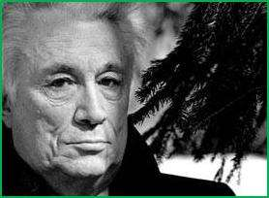
«Через меня, как через каждого человека, отваживающегося жить, а не тлеть, говорить, а не молчать в тряпочку, отражается время, эпоха...» Ю. Нагибин

Slide 3
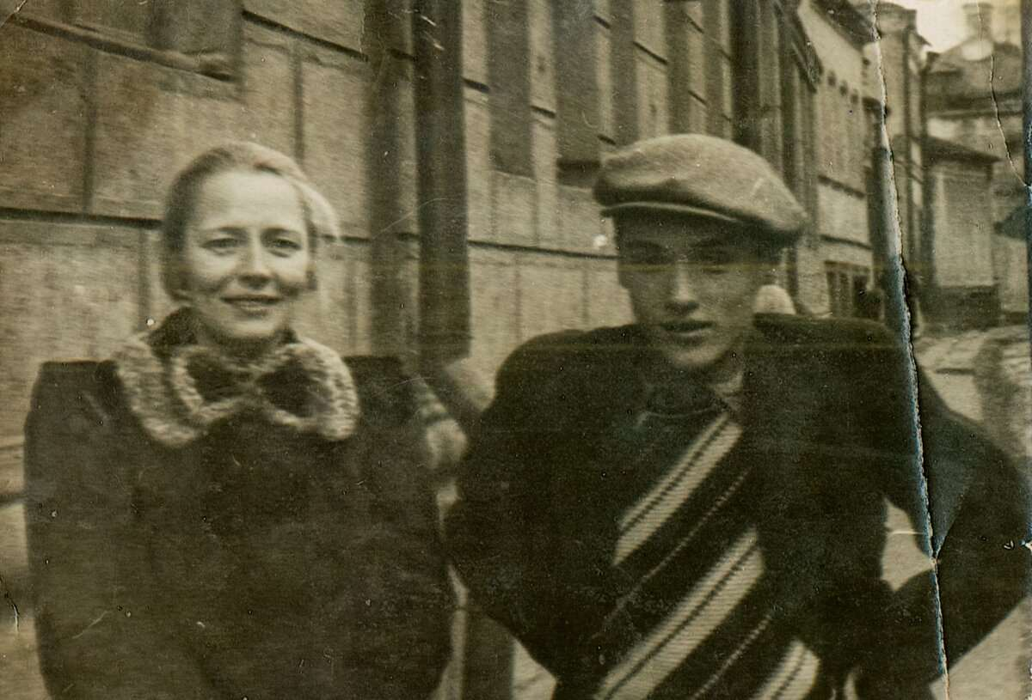
Биография Нагибина
Юрий Нагибин родился в Москве
3 апреля 1920 года. Кирилл Александрович, отец будущего писателя, был расстрелян - он участвовал в белогвардейском восстании в Курской губернии. Кирилл Александрович успел "завещать" Ксению Алексеевну, свою беременную жену, другу Марку Левенталю. Он и усыновил Юрия, который только в зрелые годы узнал о том, кем был его настоящий отец. Вскоре Марк Левенталь также был репрессирован. Вторым отчимом для Юрия Марковича стал Яков Рыкачев.

Slide 4
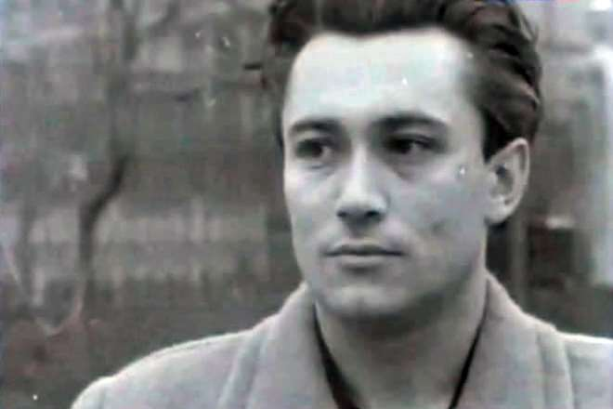
Юность Нагибина
Юрий получил аттестат зрелости и подал документы в медицинский институт. Врачом Нагибин не стал. Решил стать сценаристом.
К тому времени молодой писатель уже опубликовал первый рассказ. Нагибин перевелся во ВГИК, но проучился недолго. Началась война…

Slide 5
Военные годы
Юрий Нагибин ушел на фронт с началом войны. Знание немецкого языка решило его судьбу — он был направлен в VII отдел ПУ (контрпропаганда) Волховского фронта. Как корреспондент побывал в Сталинграде, под Ленинградом, при освобождении Минска, Вильнюса, Каунаса.

Slide 6
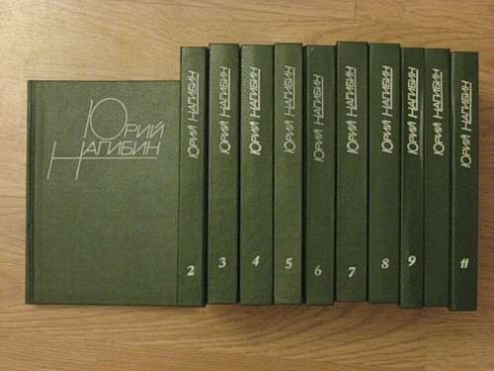
Военный цикл
Военные рассказы Нагибина отмечены поиском индивидуальной авторской манеры. В 11-томное собрание сочинений автор включил лучшие из них, среди которых можно отметить следующие: "Связист Васильев" (впервые напечатан в 1942 году в газете "Красная Звезда" под названием "Линия"), "На Хортице", "Переводчик" (1945 год), "Ваганов" (1946 год). Кроме того, военный материал был использован Юрием Марковичем в следующих повестях: 1957 года "Путь на передний край", 1959 года "Павлик" и 1964 года "Далеко от войны".

Slide 7
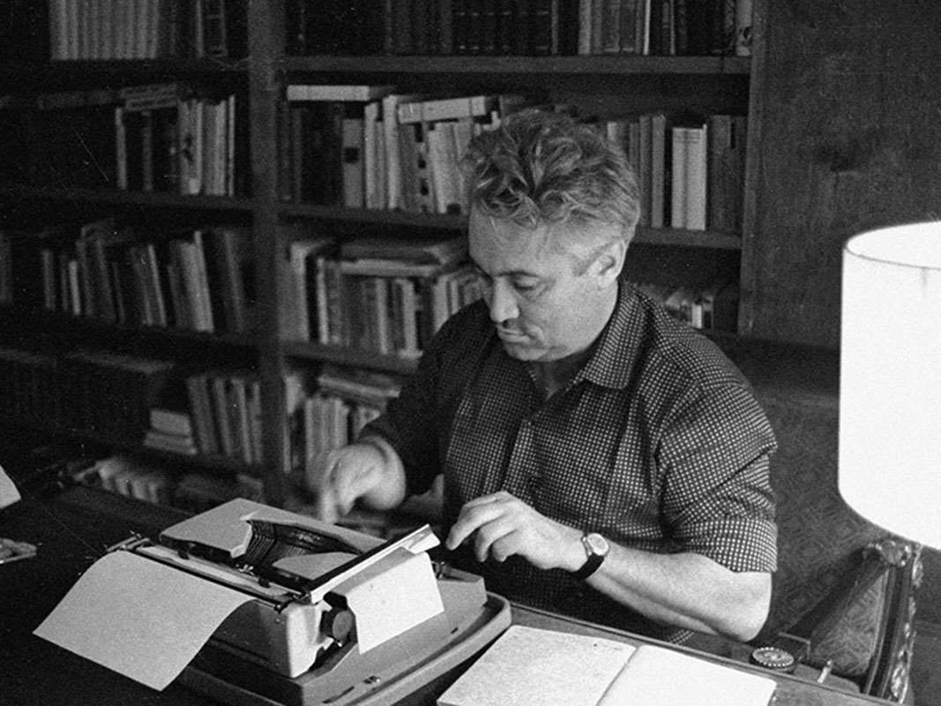
Творческий взлёт
После окончания войны Юрий Маркович занимался журналистикой, не оставляя работы над прозой. Середина 1950-х годов была очень плодотворной для писателя: один за другим выходят сборники его рассказов «Человек и дорога», «Чистые пруды», «Далекое и близкое», «Ранней весной».

Slide 8
«Охотничий» цикл
"Охотничий" цикл сложился за десятилетие - с 1954 по 1964 год.
Он включает более двадцати рассказов. Они обязаны своим рождением пейзажам окрестностей Плещеева озера и Мещеры. Рассказы Юрия Нагибина испытывают заметное влияние классической традиции в литературе, восходящей к "Запискам охотника" Тургенева. Повествование в них ведется от первого лица. Это такие произведения Юрия Нагибина, как "Погоня" и "Ночной гость" (1962 год), "Молодожён" и "Мещерская сторона" (1964 год).

Slide 9
Тема творчества
В 1970-е годы Юрия Нагибина привлекает тема творчества на историко-культурном и современном материале.
Это нашло отражение в цикле художественных микроэпопей "Вечные спутники" (годы создания - 1972-1979). Их героями стали Лермонтов, Пушкин, протопоп Аввакум, Чайковский, Тютчев, Анненский, Рахманинов и др.

Slide 10
«Городские» циклы
Особое место в творчестве Нагибина занимали произведения о детстве и юности: «Чистые пруды» (1962), «Переулки моего детства» (1971), «Лето» и «Школа» (1968-1975). Последние три цикла составили «Книгу детства».
Он обращается здесь к истокам формирования духовного облика своего лирического героя Сережи Ракитина и его поколения.

Slide 11
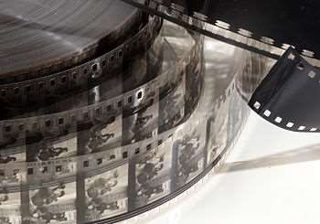
Кинематография
Начиная с 1955 года талантливый прозаик пробует свои силы на новом поприще – ему предлагают писать сценарии к кинофильмам. Вот некоторые из них:"Гость с Кубани" (1955 год);"Ночной гость", "Трудное счастье" (оба - 1958 год); «Братья Комаровы» (1961 год);
"Председатель" (1964 год);"Бабье царство" (1967 год);"Директор", "Чайковский" (оба - 1969 год);"Дерсу Узала", "Ярослав Домбровский" (оба – 1975 год);"Поздняя встреча" (1978 год);"Детство Бемби", "Юность Бемби" (1985 и 1986 года);"Гардемарины, вперед"! (1987, 1991, 1992 года).

Slide 12
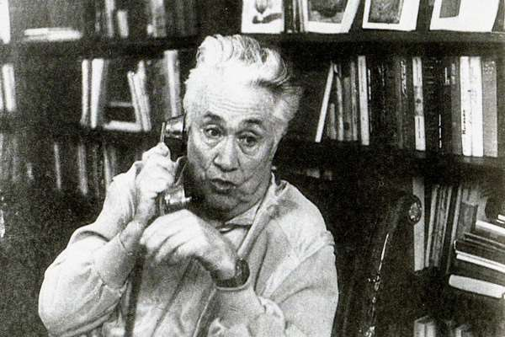
Общественная жизнь
В течении десяти лет, начиная с 1955 года, он работал в редакционной коллегии журнала “Знамя”, а с 1966 года, на протяжении 15 лет, - в журнале "Наш современник”. С 1975 входил в состав правления СП РСФСР, а с 1981 – правления СП СССР. Нагибину было присвоено звание Заслуженного работника культуры ПНР.

Slide 13
Путешествия
В связи со своими общественными назначениями и творческой деятельностью, а также в соответствии с личными желаниями знаменитый писатель много путешествовал.
С 1955 года он побывал в таких странах, как Турция, Греция, Египет (1962 год), Италия, Австрия, Люксембург (1965 год), Япония, Гонконг (1966 год), США, Нигерия (1969 год), Венгрия, Франция (1971 год), Сингапур, Болгария, Австралия, (1974 год), Югославия, Индия (1977 год) и другие, посещая некоторые государства не один раз и совершая зарубежные поездки вплоть до 1985 года.

Slide 14
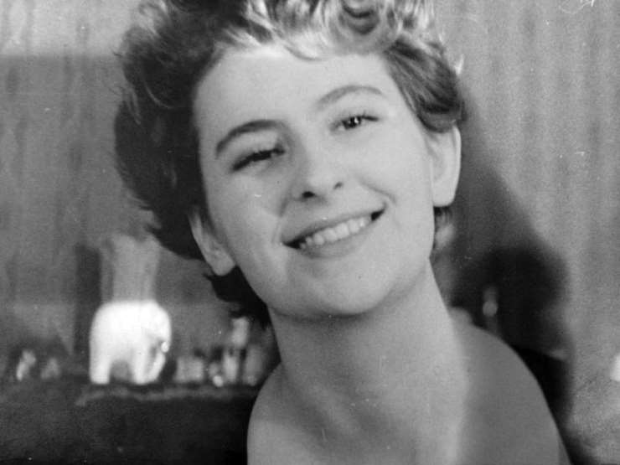
Личная жизнь Нагибина
Личная жизнь Нагибина, так же как и его творчество, складывалась непросто. Он был шесть раз женат, в том числе и на Белле Ахмадулиной. Последняя жена писателя — Алла Григорьевна, переводчица по профессии, — стала и хранительницей его наследия. Они были счастливы почти двадцать пять лет, и свою любовь к ней Нагибин выразил в романтической сказке «Рассказ синего лягушонка».

Slide 15
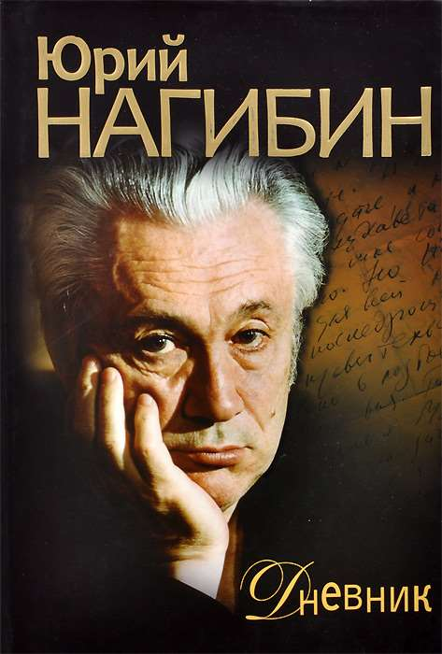
Главная книга писателя Нагибина
За несколько дней до смерти Ю.Нагибин подготовил к печати свой «Дневник», который произвел эффект разорвавшейся бомбы.
Сменился строй, цензура рухнула, изменились нравственные приоритеты, вся привычная жизнь пошла кувырком…и в этот момент мастер позволил себе то, что скрывал много лет – собственное мнение. А может быть, просто «чтобы помнили…»?

Slide 16
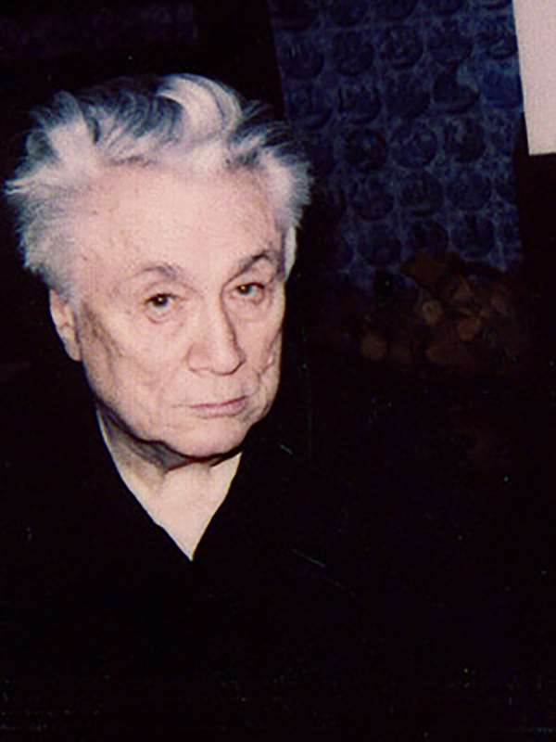
Со страниц прощального произведения Нагибин предстает в образе одинокого и в жизни, и в литературе человека. Сильный, энергичный, он чуть ли не с 30-летнего возраста все чаще обращался к мыслям о близком конце, испытывая чувство «призрачности существования»:
«Из любого соприкосновения с жизнью я выношу простое и глубокое презрение к себе, ибо всякий раз убеждаюсь, что я не настоящий».

Slide 17
НАГРАДЫ ЮРИЯ НАГИБИНА
● Премия «Оскар» за фильм «Дерсу Узала» ● Гран-при в Локарно за фильм «Девочка и эхо» ● Лучший писатель Европы ● Приз в Сан-Себастьяно за «Бабье царство» ● «Золотой лев» на Венецианском фестивале за «Встань и иди» ● Гран-при Каннского фестиваля за документальный цикл о России.

Slide 18
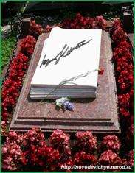
Умер Ю. Нагибин в Москве 17 июня 1994 года. Похоронен на Новодевичьем кладбище.

Slide 19
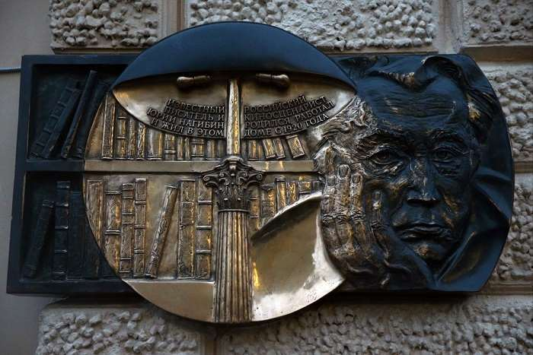
В 2018 году в Москве на доме, в котором родился и вырос писатель (Армянский пер., 9), открыта мемориальная доска (скульптор А. Рукавишников).

Slide 20
Интернет-ресурсы
Произведения Ю. Нагибина в Библиотеке Мошкова
Произведения Ю. Нагибина в Библиотеке А. Белоусенко
Ю. Нагибин в Википедии
Ю. Нагибин на портале «Культура.РФ»
Биография на РИА-Новости
Ю. Нагибин в электронной энциклопедии «Кругосвет»
Ю. Нагибин в проекте «Люди»
Ю. Нагибин в проекте «Моя Москва»
Ю. Нагибин в Энциклопедии «Кино»
Ю. Нагибин в проекте «Литературная карта Архангельской области»

Slide 21
Спасибо за внимание!

